Slide 1


ONDERTITEL

Slide 2

WELKOM!
Bart Verhaeghe
de Verenigde
Verenigingen

Slide 3
WELKOM!
Annabelle Van Nieuwenhuyze

Slide 4
SLIMGEDEELD.BE WIJST U DE WEG
met:
Amke Bailleul – Vlaamse Dienst Speelpleinwerking
Pieter Vielfont – KTA Zavelberg
Robert Kaerts – Stad Antwerpen
… en Googlevrouw!

Slide 5
Speelpleinwerk en schoolinfrastructuur

Slide 6


Slide 7
Cijfers*
1 op 4 kinderen in Vlaanderen en Brussel
70% deelt infrastructuur, bij meer dan 30% is dat een schoolgebouw
30% is onzeker over toekomst van de infrastructuur
Meer negatieve dan positieve invloed van infrastructuur delen
*bron: Onderzoek Speelpleinwerk, Kind en Samenleving in opdracht van Afdeling Jeugd, 2014

Slide 8
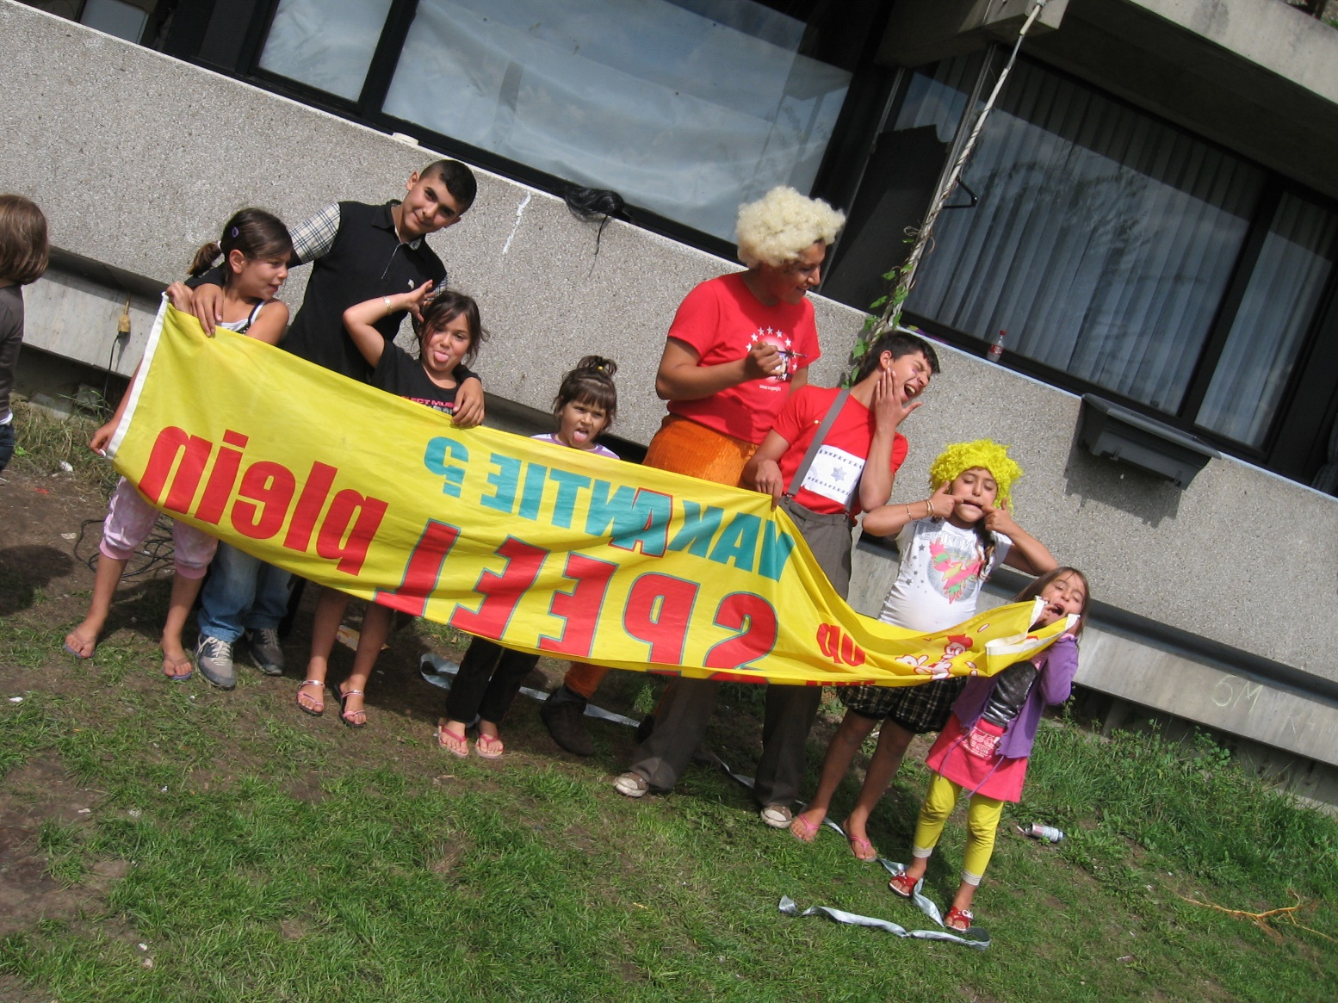
Waarom? Daarom!

Slide 9
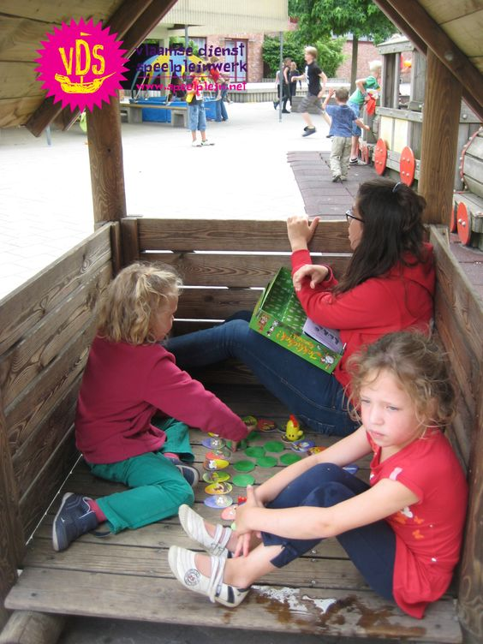
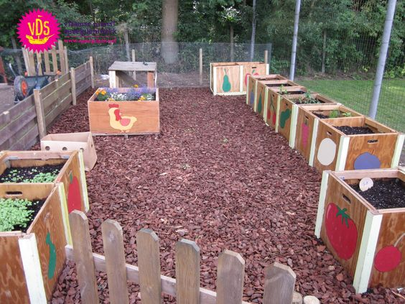
Samen investeren
Notes:
Projectoproepen waar speelplein/scholen kan op ingaan
In speelruimte en in materiaal, maar bvb ook in personeel (kuisvrouw, klusjesman, congierge, …)

Slide 10
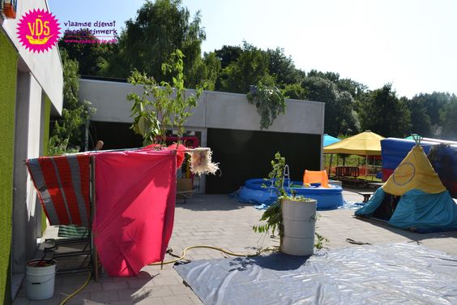
Geen leegstand
Notes:
Geen dieven enzo

Slide 11
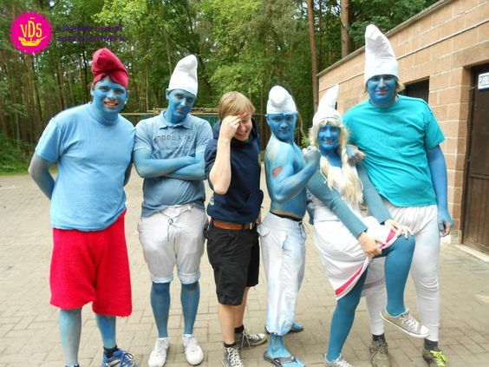
Wederdienst

Slide 12
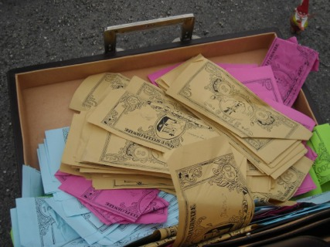
Inkomsten
Notes:
Mits goede afspraken rond herstellen van eventuele schade ☺

Slide 13
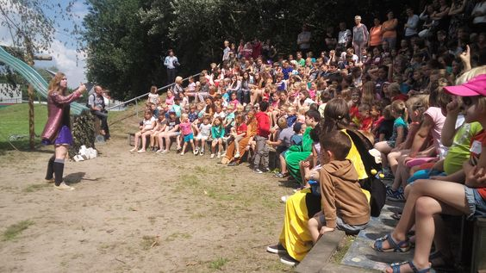
Meer kinderen?
Notes:
Doorstroming van kleuters naar lager, van lager naar middelbaar

Slide 14
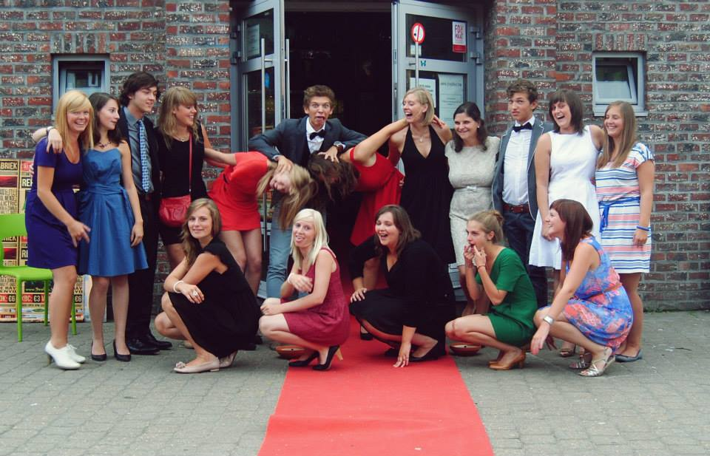
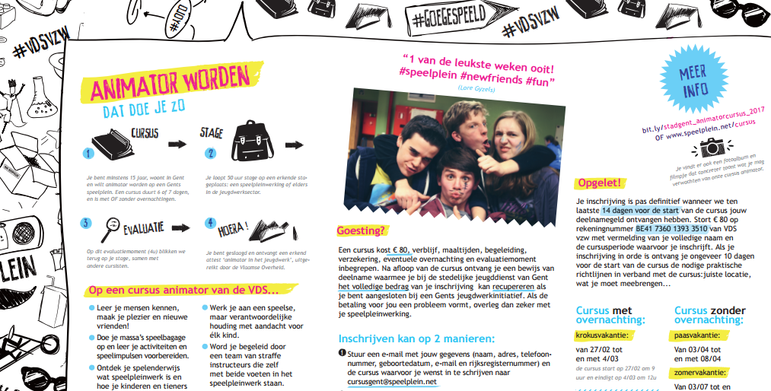
Engagement jongeren

Slide 15
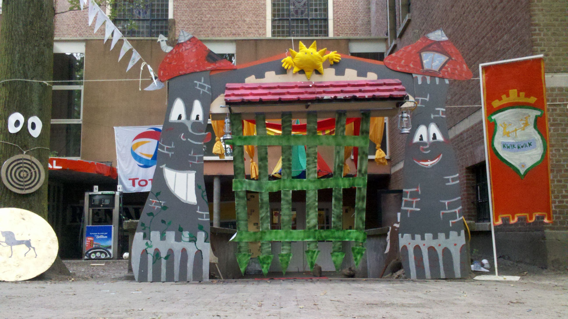
Buurtgericht imago

Slide 16
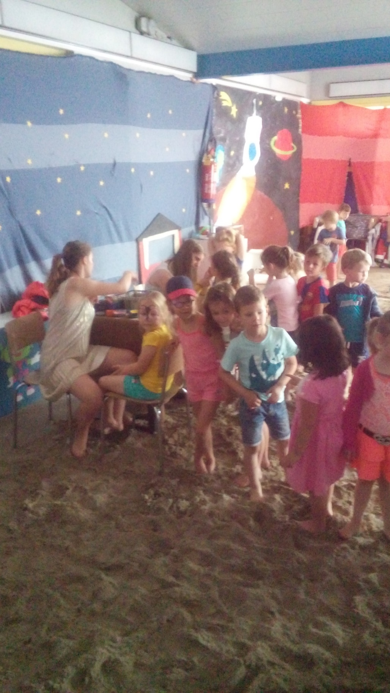
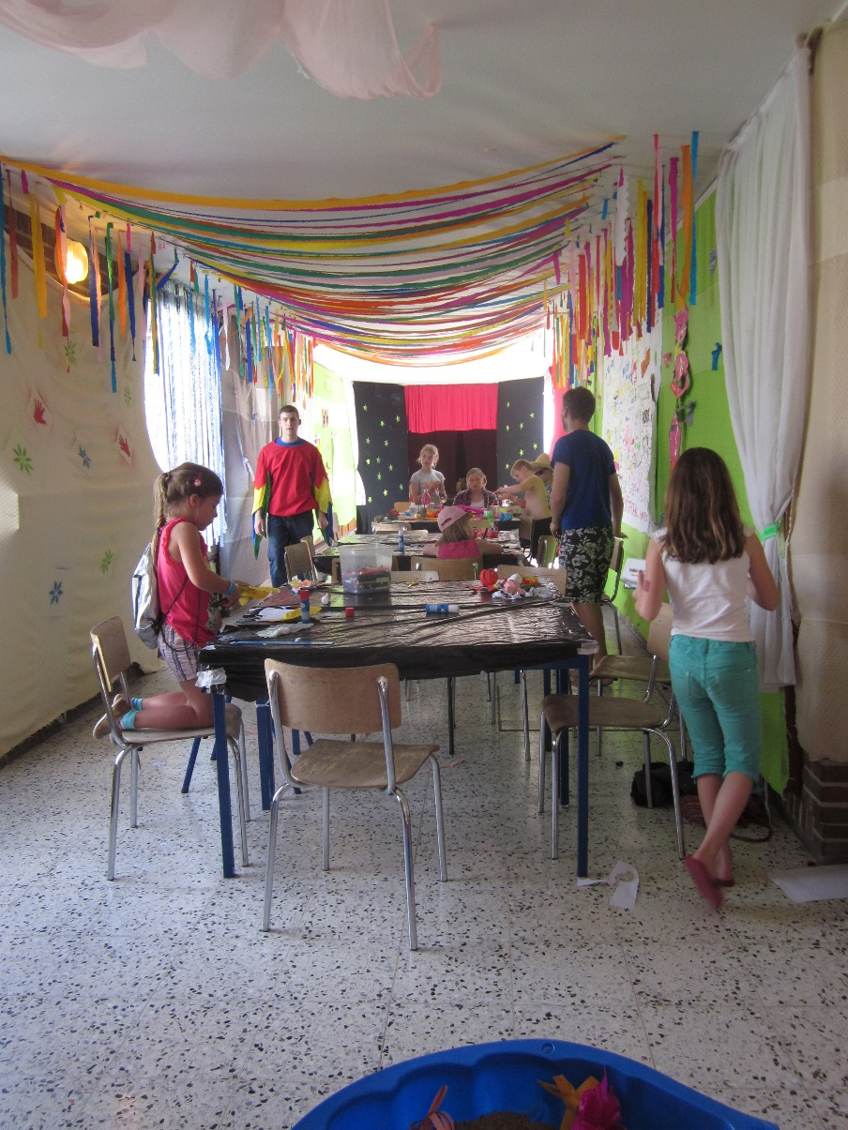
Transformatie!

Slide 17
SLIMGEDEELD.BE WIJST U DE WEG
Googlevrouw!

Slide 18
SLIMGEDEELD.BE WIJST U DE WEG
met:
Amke Bailleul – Vlaamse Dienst Speelpleinwerking
Pieter Vielfont – KTA Zavelberg
Robert Kaerts – Stad Antwerpen
… en Googlevrouw!

Slide 19
KTA Zavelenberg
Semi-publiek?

Slide 20
Situering
KTA Zavelenberg
TSO en BSO met vnl. lln uit Brusselse Kanaalzone met weinig aansluiting op sociaal-culturele verenigingsleven
Groen domein : naast speelplaats, sportveld, groene ruimte en bos, aansluitend op beschermde natuurzone Zavelenberg
Eiland in residentieel St-Agatha-Berchem
Omgeving school:
weinig groene speelruimte voor buurtjongeren
Weinig groene ruimte voor sociale woonwijk

Slide 21
Vaststellingen …
Teloorgang natuurwaarde bos => officieus speelbos buurtjongeren
Sportveld + speelplaats : buurtjongeren in de weekends => geen controle !!
Spanningen tussen wereld KTA en wereld sociale woonwijk
Sociaal-culturele verenigingen zoeken plek

Slide 22
Opzet … project
KTA-domein semi-publiek maken in samenwerking met partners
Bos : Buurtjongeren / leerlingen inschakelen in groenbeheer
Groene ruimte => zelf pluktuin / boomgaard
Wisselwerking met sociale woonwijk naast de school
Sportveld / speelplaats: speelruimte / plek voor jongerenactiviteiten
Bruggen slaan tussen school en buurt van de school => Eiland => ingebed in St-Agatha-Berchem
Nood aan partners!!

Slide 23
Welke partners … welke samenwerking …
Bos : samenwerking met Leefmilieu Brussel
Groene ruimte : seniorenwerking / jongerenwerking vd gemeente, coördinator brede school
Speelruimte: CC De Kroon, sociaal-culturele verenigingen kunnen gebruik maken van de ruimte
=>doel : systeem van sociale controle opbouwen

Slide 24
SLIMGEDEELD.BE WIJST U DE WEG
Googlevrouw!

Slide 25
SLIMGEDEELD.BE WIJST U DE WEG
met:
Amke Bailleul – Vlaamse Dienst Speelpleinwerking
Pieter Vielfont – KTA Zavelberg
Robert Kaerts – Stad Antwerpen
… en Googlevrouw!

Slide 26
….want tussen droom en daad staan wetten in de weg en tal van praktische bezwaren….

Slide 27
Zaalzoeker
Een netwerk van (alle) panden/zalen over gans de stad:
Met oog op actieve ontsluiting en gedeeld, niet exclusief, gebruik
Sinds 2009 op pad met twee vragen:
Wil u uw pand open stellen op momenten dat dit nu niet het geval is?
Mogen we burgers of verenigingen verwijzen indien ze een activiteit willen organiseren waarvan wij denken dat ze in uw zaal zou kunnen plaatsvinden?
Vandaag:
480 panden – 1500 zalen
1400 bemiddelingsdossiers: 83% met positief resultaat
O.a. 24 scholen – 177 zalen
Nauwe samenwerking met AG Stedelijk Onderwijs
Toekomst: een sterke digitale toepassing voor de burger en klemtoon op de noden van verenigingen

Slide 28
…tal van praktische bezwaren….
Actief ontsluiten
Delen vs. exclusief gebruik
Actief: alleen aan de man van de juf van de zesde klas….
Ontsluiten: die vertrouwen we….
Gebruik: en die laten alles proper achter….
(niet) Exclusief: en als er iets is, dan….
Delen: lossen die dat op zodat….

Slide 29
….tal van praktische bezwaren…en stopt het dan…?...
Actief ontsluiten
Delen vs. exclusief gebruik
Actief: weg van ‘ons kent ons’
Ontsluiten: van sleutel naar toegangscontrole en toegangsbeveiliging, naar..
Gebruik: kunnen aanwenden met graad van mede - eigenaarschap
(niet) Exclusief: maar wat dan wel?
Delen: goede afspraken maken goede vrienden

Slide 30
Sleuteldragers: een eenvoudig verhaal….
Naar handzame(*) oplossingen:
Handig
Bruikbaar
Gemakkelijk
Geschikt
Handelbaar
Praktisch
Hanteerbaar
Bruikbaar

Slide 31
Sleuteldragers in de praktijk
15 medewerkers i.k.v. Lokale Diensteneconomie (inschakelingstraject doelgroepmedewerkers)
Werkgever: Werkhaven – stad Antwerpen
2015: 2854 opdrachten
2016: 2848 tot op heden
Inzet in een 35-tal panden – stedelijke infrastructuur
Pieken tot 35 opdrachten/dag
Omkadering via werkleiders

Slide 32
Sleuteldragers in de praktijk
Stappenplan
Sleuteldragersplanning
Overleg Zaalzoeker – Werkhaven
Werk(bege)leiders
Meldnummer Werkhaven : 7/7 tot 24.00
Meldingen en de opvolging ervan door Zaalzoeker:
Werkhaven – Sleuteldrager – Zaalzoeker – verhuurder – AGSO - huurder

Slide 33
Leren (en blijven leren) uit de praktijk
Van melding tot nieuwe praktijk
Communicatie!
Proactief handelen: van risico - analyse naar goede afspraken
Het delen van verantwoordelijkheden – een zo sterk mogelijk mede – eigenaarschap
Niet exclusief maar wel zo particulier mogelijk
Zoveel mogelijk technisch ondersteunende maatregelen (compartimentering, energie, toegang,…)
Zo weinig mogelijk (hinderlijke) regelgeving

Slide 34
SLIMGEDEELD.BE WIJST U DE WEG
Googlevrouw!

Slide 35
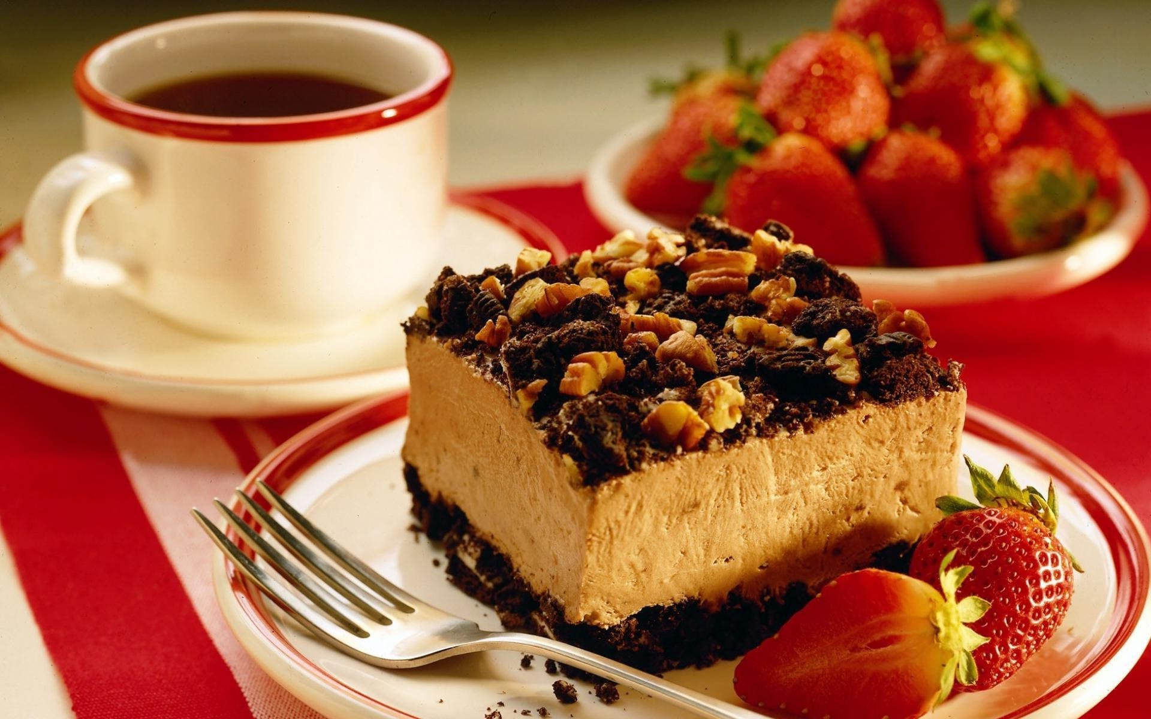
EN NU KOFFIE EN TAART

Slide 36
EXPERTEN OP DE SOFA:
WAT MOET BETER?
met:
Anne Malliet – Team Vlaamse Bouwmeester
Linda Boudry – Kenniscentrum Vlaamse Steden
Pedro De Bruyckere – Pedagoog en onderzoeker
Veerle Follens – Auteur “Maatschappelijk Verantwoord Vastgoed”

Slide 37
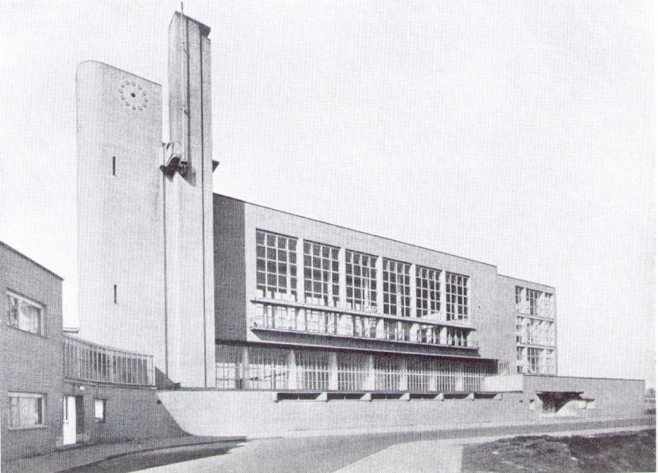
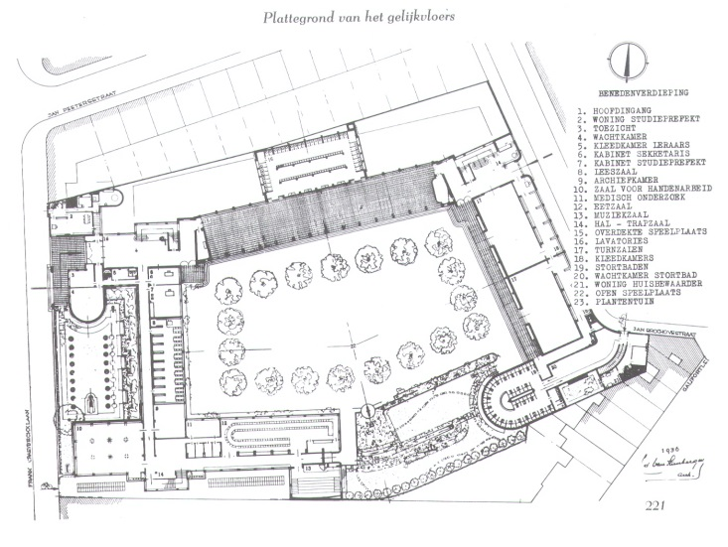
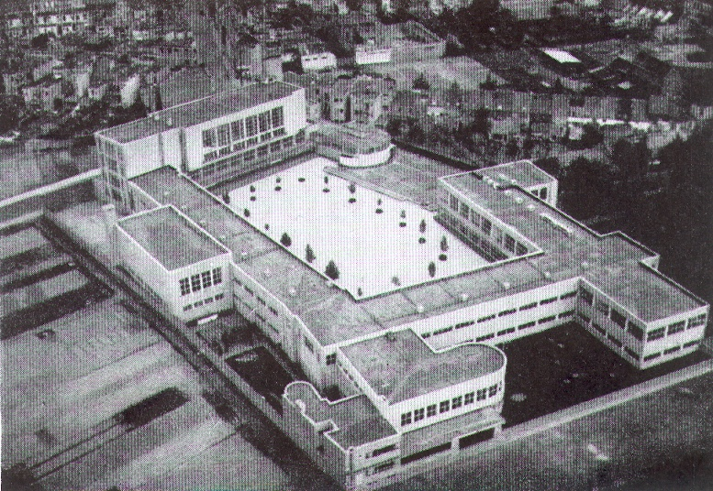
Koninklijk Atheneum in Deurne
school als sport- en cultuurcentrum voor de wijk
badhuis, turnzalen en feestzaal voor naschools gebruik geconcipieerd
Ontwerp: Eduard Van Steenbergen (1936-1940)
Opdrachtgever: Gemeente Deurne, nu Gemeenschapsonderwijs

Slide 38
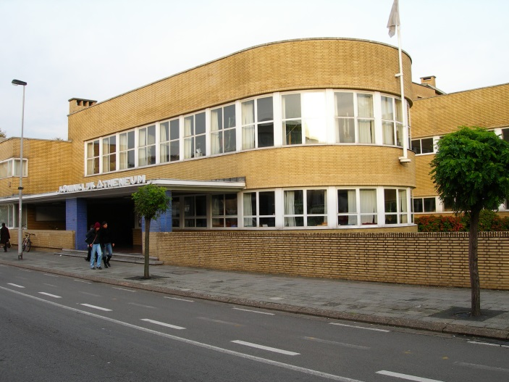
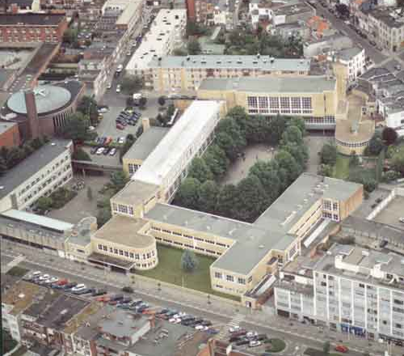
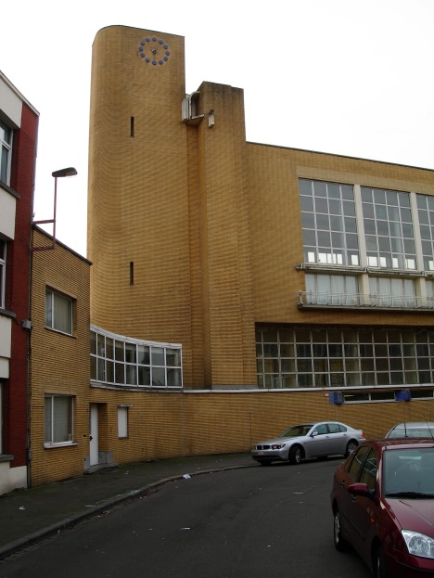
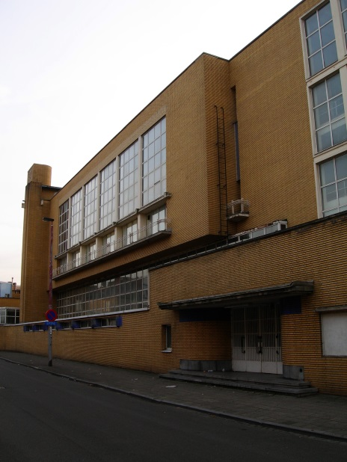
Koninklijk Atheneum in Deurne
schoolingang gekoppeld aan directeurswoning
ingang badhuis, turnzalen en feestzaal gekoppeld aan woning huisbewaarder
Ontwerp: Eduard Van Steenbergen (1936-1940)
Opdrachtgever: Gemeente Deurne, nu Gemeenschapsonderwijs

Slide 39
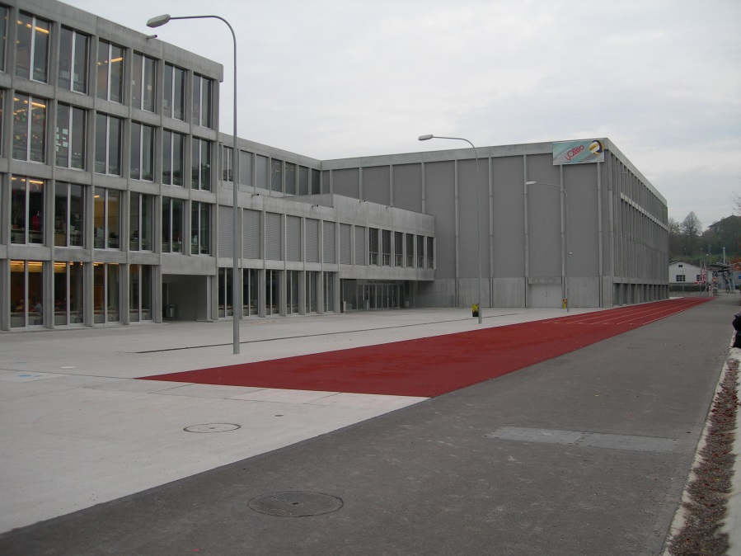
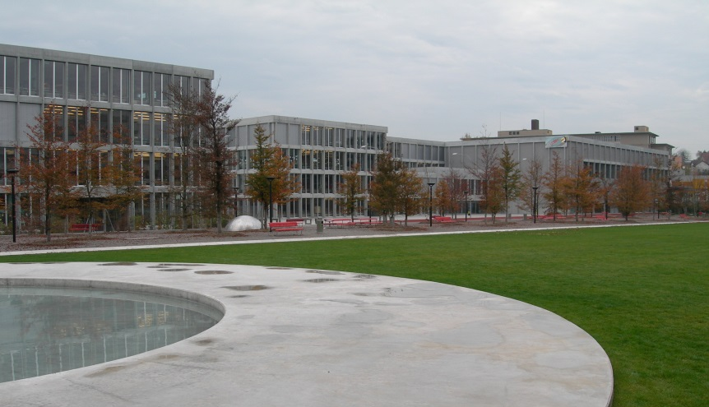
Schulhaus “im Birch” in Zürich, Zwitserland
school als sport- en cultuurcentrum voor de wijk
de school als instrument voor stadsontwikkeling
de buitenruimte van de school = het park van de buurt
Ontwerp: Peter Märkli, Zürich (2000-2004)
Opdrachtgever: stadsbestuur Zürich

Slide 40
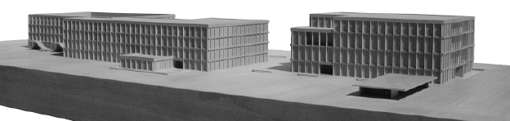
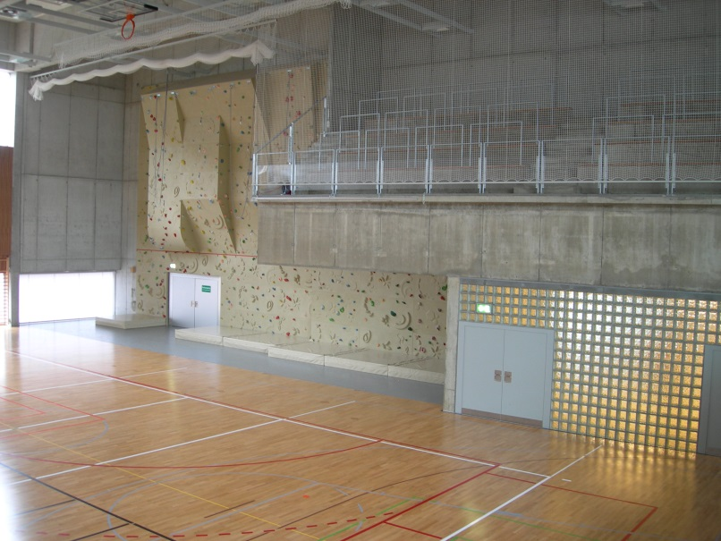
Schulhaus “im Birch” in Zürich, Zwitserland
school als sport- en cultuurcentrum voor de wijk
de school als instrument voor stadsontwikkeling
de buitenruimte van de school = het park van de buurt
Ontwerp: Peter Märkli, Zürich (2000-2004)
Opdrachtgever: stadsbestuur Zürich

Slide 41
Sint Ursula in Laken
school als wijkcentrum
problematiek van naschools bruikbare ruimten in stedelijke densiteit
technieken en toegankelijkheid afstemmen
Ontwerp: Adinda Van Geystelen & Tom Thys (2009)
Opdrachtgever: Katholiek Onderwijs Brussel Noord

Slide 42
Sint Ursula in Laken
school als wijkcentrum
problematiek van naschools bruikbare ruimten in stedelijke densiteit
technieken en toegankelijkheid afstemmen
Ontwerp: Adinda Van Geystelen & Tom Thys (2009)
Opdrachtgever: Katholiek Onderwijs Brussel Noord

Slide 43
EXPERTEN OP DE SOFA:
WAT MOET BETER?
met:
Anne Malliet – Team Vlaamse Bouwmeester
Linda Boudry – Kenniscentrum Vlaamse Steden
Pedro De Bruyckere – Pedagoog en onderzoeker
Veerle Follens – Auteur “Maatschappelijk Verantwoord Vastgoed”

Slide 44

Verenigde verenigingen
23/11/2016
Veerle Follens
https://be.linkedin.com/in/veerlefollens

Slide 45
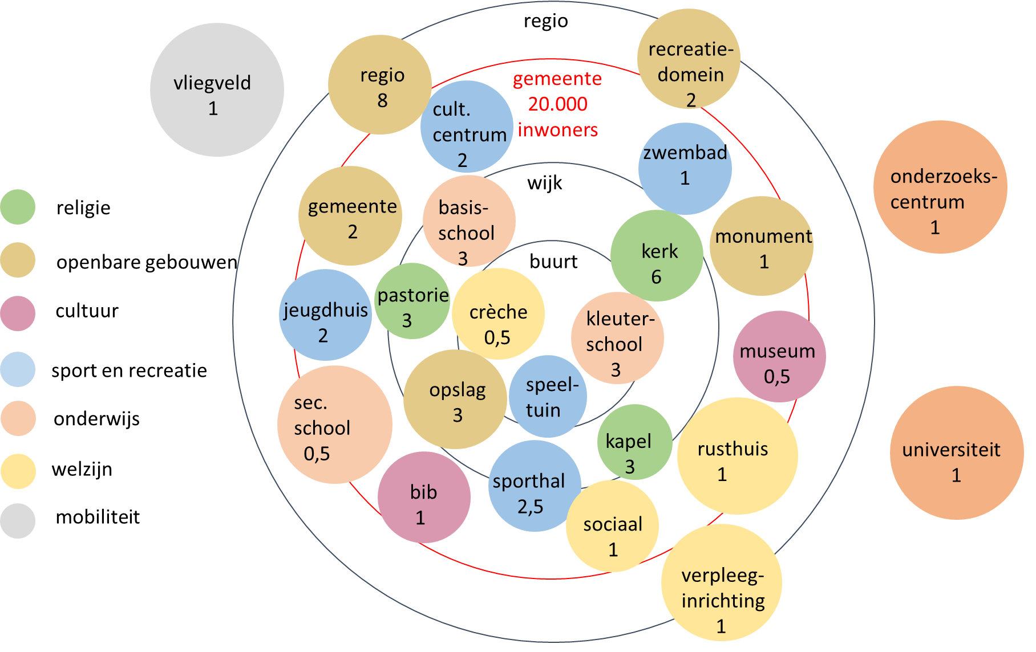
Maatschappelijk vastgoed
anno 2016

Slide 46


Maatschappelijk vastgoed
Identiteit
Ontmoeting
Accommodatie
Identificeren
Ontmoeting faciliteren
Ruimte bieden

Slide 47


Maatschappelijk VERANTWOORD vastgoed, MKBA
Identificeren
Ontmoeting faciliteren
Ruimte bieden
Collectieve effecten
Dienstverlening
Ruimteverhuur

Slide 48
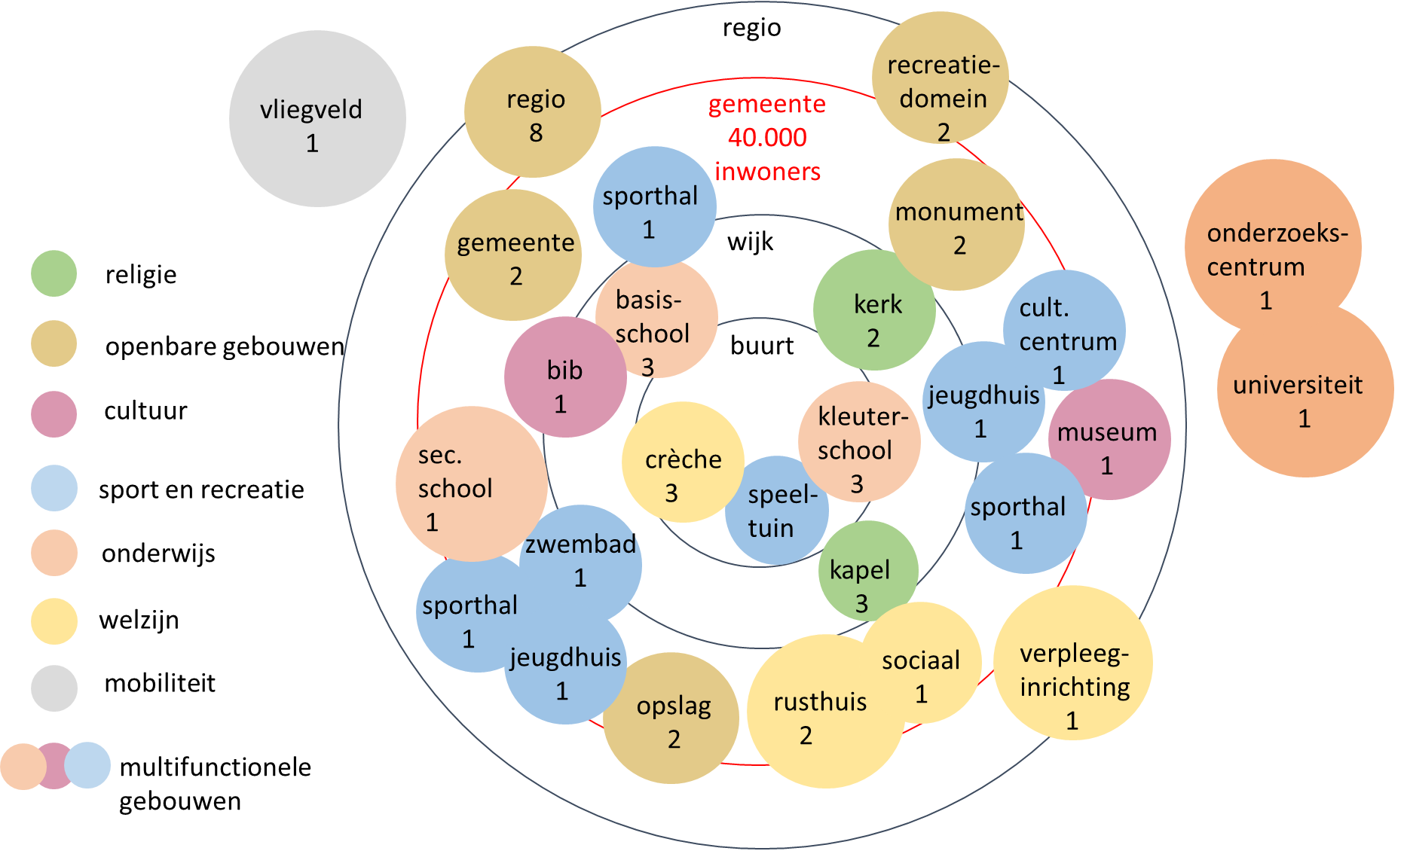
Maatschappelijk VERANTWOORD vastgoed: mogelijk scenario
anno 2040

Slide 49

2040
ISSUES
Kwantiteit en kwaliteit
Maatschappelijk effect
2016

Slide 50
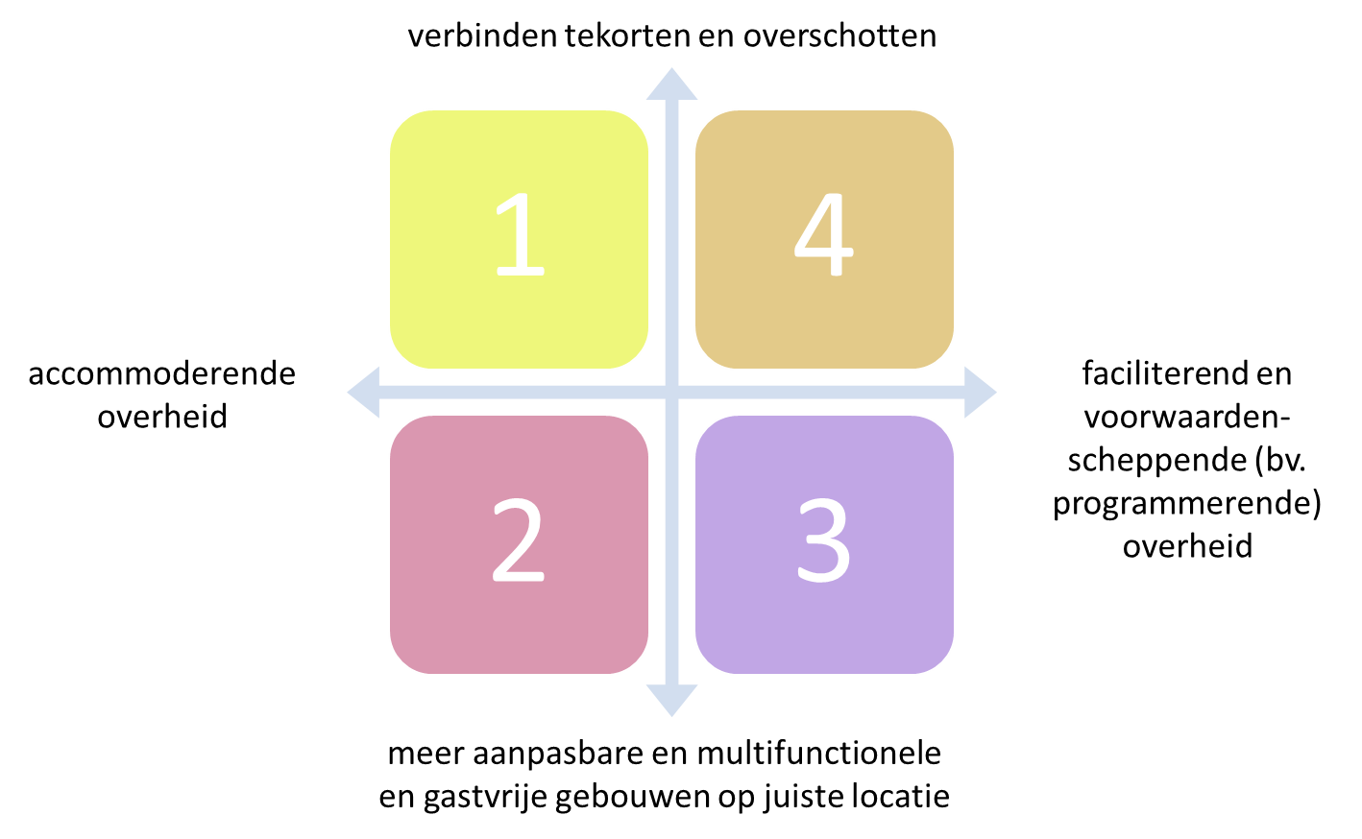

Slide 51

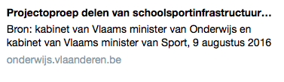

Slide 52

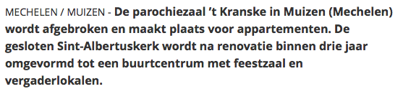

Slide 53



Slide 54
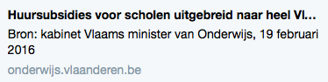
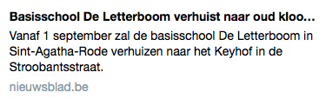

Slide 55
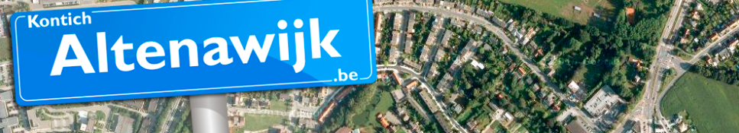
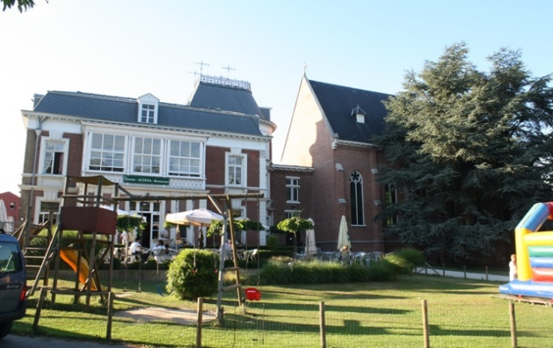
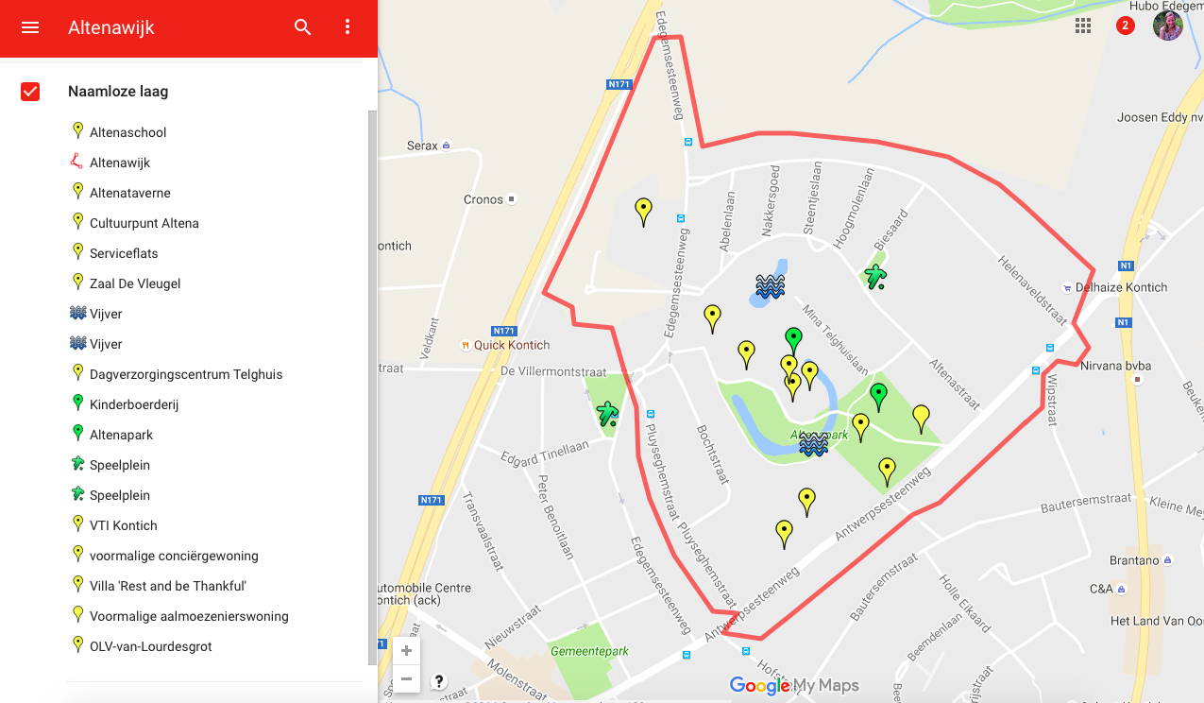

Slide 56
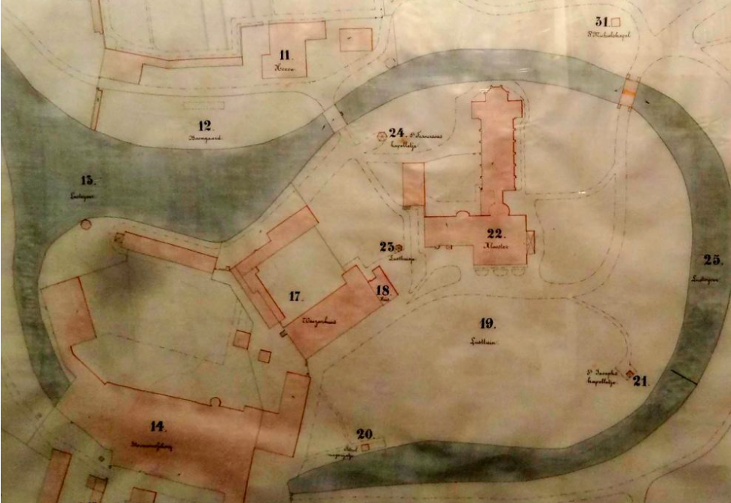
Aanpak in het verleden…
2000:
700 leerlingen
26 65plussers
10tal (?) religieuzen
Verenigingsleven
1900:
Van 100 naar 340 wezen, les en onderdak
Van 20 naar 80 religieuzen

Slide 57
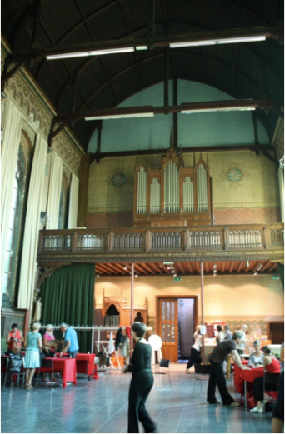
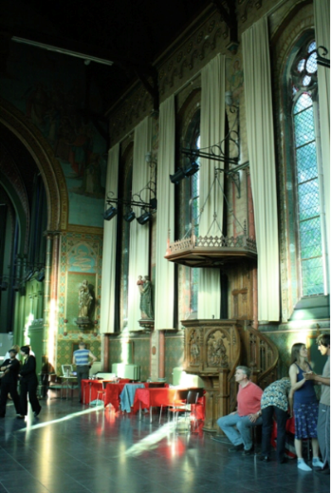
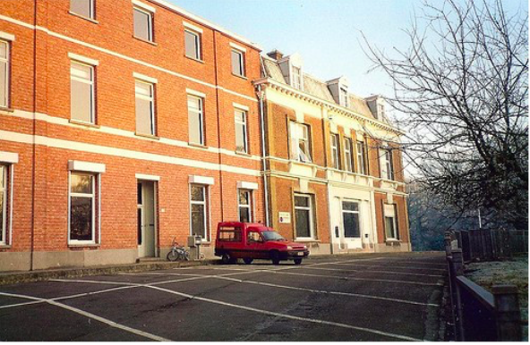

Slide 58
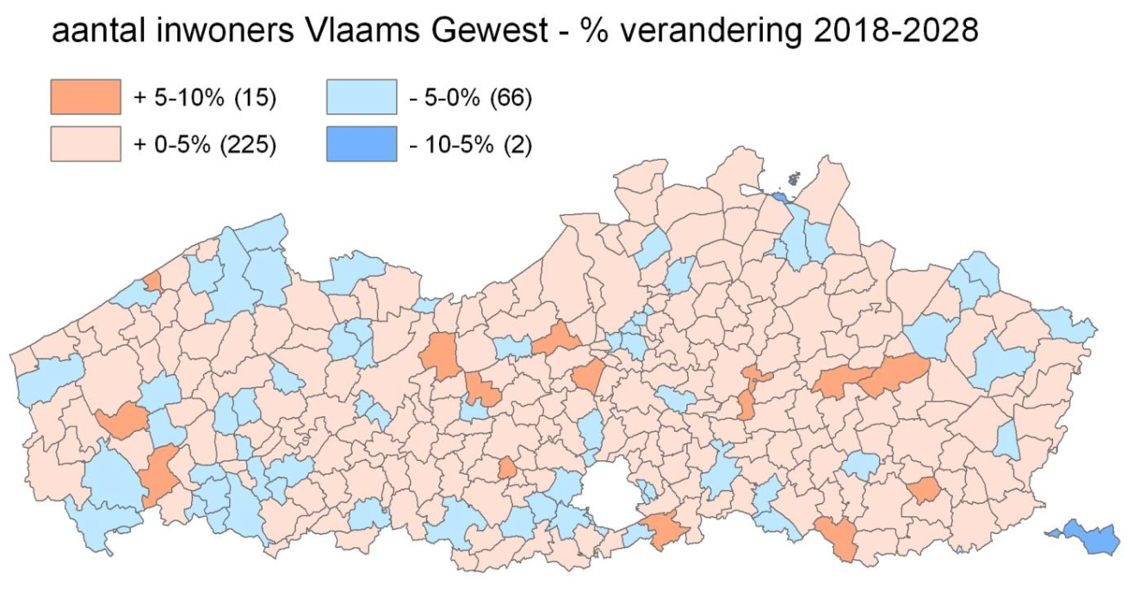

Aanpak naar de toekomst toe?
-Verwachte toename schoolbevolking
-Na 2030 weer daling jongeren tussen 0 en 19 jaar
Verdere vergrijzing in alle gemeentes (minder in grootsteden)
Is er noodzaak om te investeren in maatschappelijk vastgoed o.a. in scholen, kinderdagopvang, woonzorgvastgoed of andere ... en zijn daar middelen toe?

Slide 59
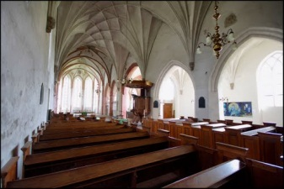
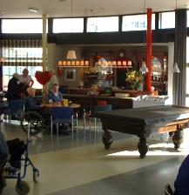
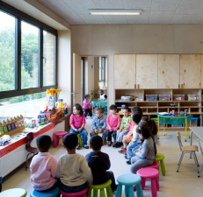
“Omdat problemen vaak samenhangen met andere problemen slaan de beste oplossingen meerdere vliegen in één klap”
Vraagstuk kerkgebruik
Vraagstuk woonzorg
Vraagstuk onderwijs e.a.
Duurzaam antwoord met
maatschappelijke meerwaarde

Slide 60
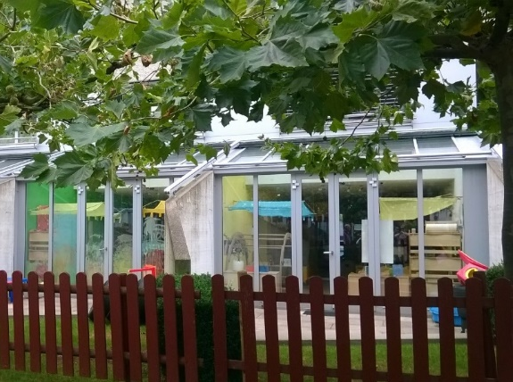
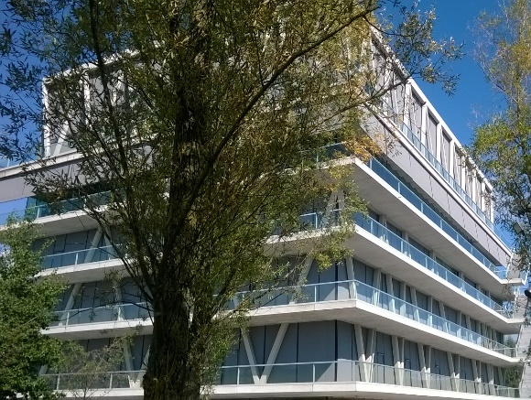

Slide 61
CALL maatschappelijk verantwoord vastgoed bouwen (MVV)
gebouwtypologie,
‘gezicht’ gebouw
MVV
5D product
Financ.
€
Gebouw
Gebruik
Maatsch.
€
Grond
draagkracht grond, inpassing op site
accommodatie, ontmoeting, identificatie
ruimteverhuur, dienstverlening, collectieve effecten in €
collectieve effecten voor
buurt/wijk/ gemeente/ regio/...
/ planeet
co-creatie met 5 stakeholders in algemeen belang

Slide 62
De realiteit vandaag….?
?
4D
Financ.
€
Gebouw
Gebruik
Maatsch.
€
Grond
ontwikkelaar: economische kosten-baten analyse
=
Overheid zoekt ontwikkelaar…

Slide 63
De realiteit vandaag….?
?
3D
Financ.
€
Gebouw
Gebruik
Maatsch.
€
Grond
=
architect: ‘gezicht’ gebouw
ontwikkelaar: economische kosten-baten analyse
=
Ontwikkelaar zoekt architect…

Slide 64
De realiteit vandaag….?
?
2D
Financ.
€
Gebouw
Gebruik
Maatsch.
€
Grond
=
architect: ‘gezicht’ gebouw
ontwikkelaar: economische kosten-baten analyse
=
Samen op zoek naar besparingen…

Slide 65
Toneelstuk met 1 script
?
2D
Financ.
€
Gebouw
Gebruik
Maatsch.
€
Grond
=
architect: ‘gezicht’ gebouw
ontwikkelaar: economische kosten-baten analyse
=
2D-PRODUCT: vastgoed als accommodatie en als verhandelbare asset
2D-PROCES: getouwtrek tussen ontwikkelaar, architect en de wet

Slide 66
MVV: 5D-product via 5D-proces
architecten, ingenieurs, …
MVV
5D product
Financ.
€
Gebouw
Gebruik
Maatsch.
€
Grond
stedenbouwkundigen
lokaal ruimtelijk beleid,
grondeigenaars:
publiek
of
privaat
eindgebruikers
buurt, verenigingen
publieke instanties of andere inrichtende machten
financiers
vastgoeddeskundigen
kennisinstellingen
middenveld
wetten en normen
MKBA: Maatschappelijke kosten-baten analyse
Co-creatie: met ≠ stakeholders naar ≠ scenario’s!

Slide 67
CALL MVV
MKBA maatschappelijke kosten-baten analyse!
Identiteit
Ontmoeting
Accommodatie
Rendement via collectieve effecten
Rendement via dienstverlening
Rendement via ruimteverhuur

Slide 68
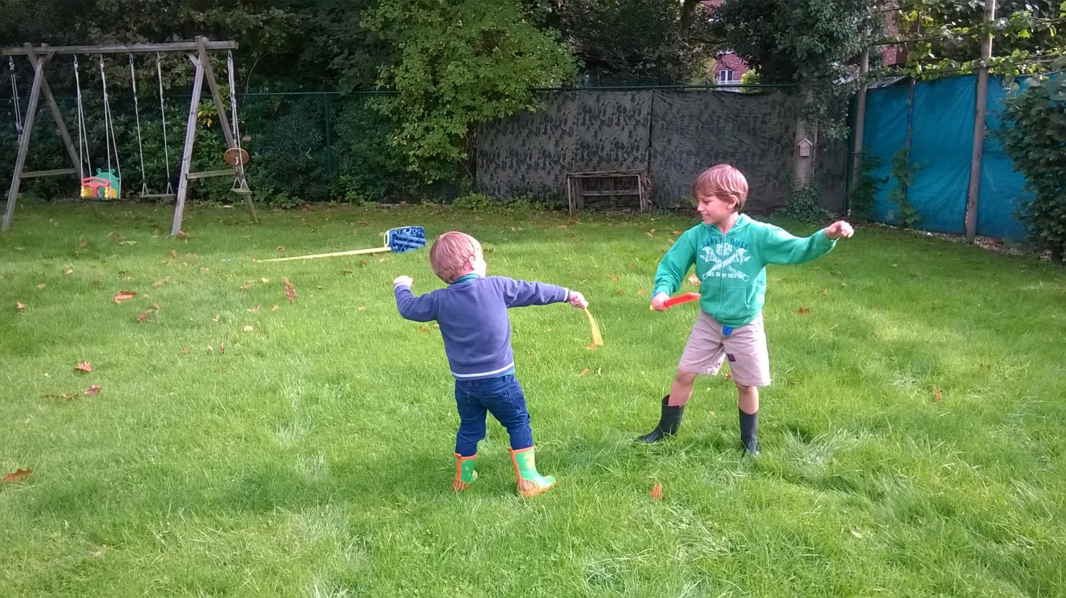
Hoe zetten jullie dit in beweging?

Slide 69
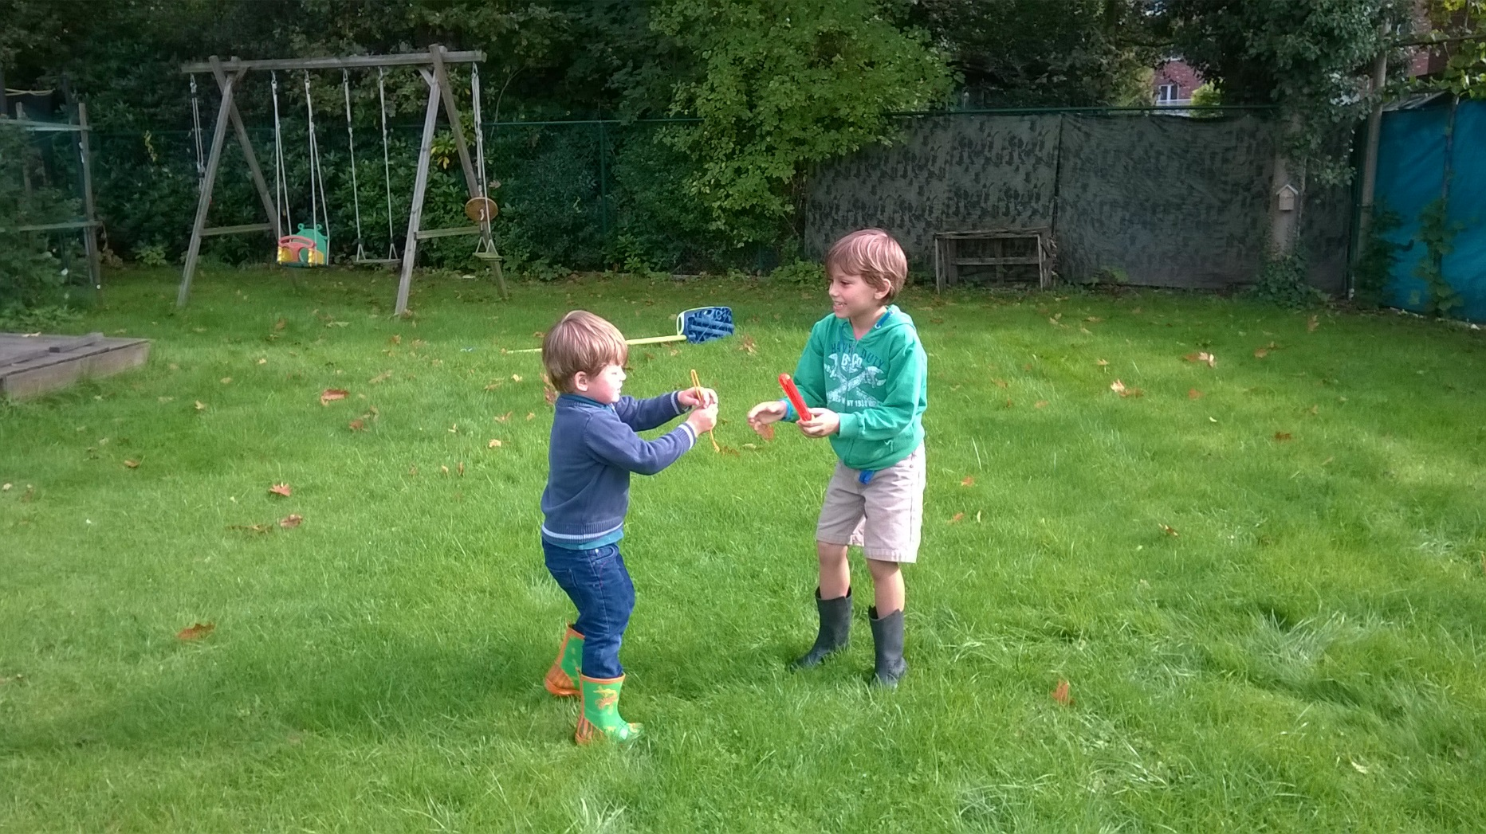
Co-creatie!

Slide 70
BACK UP

Slide 71
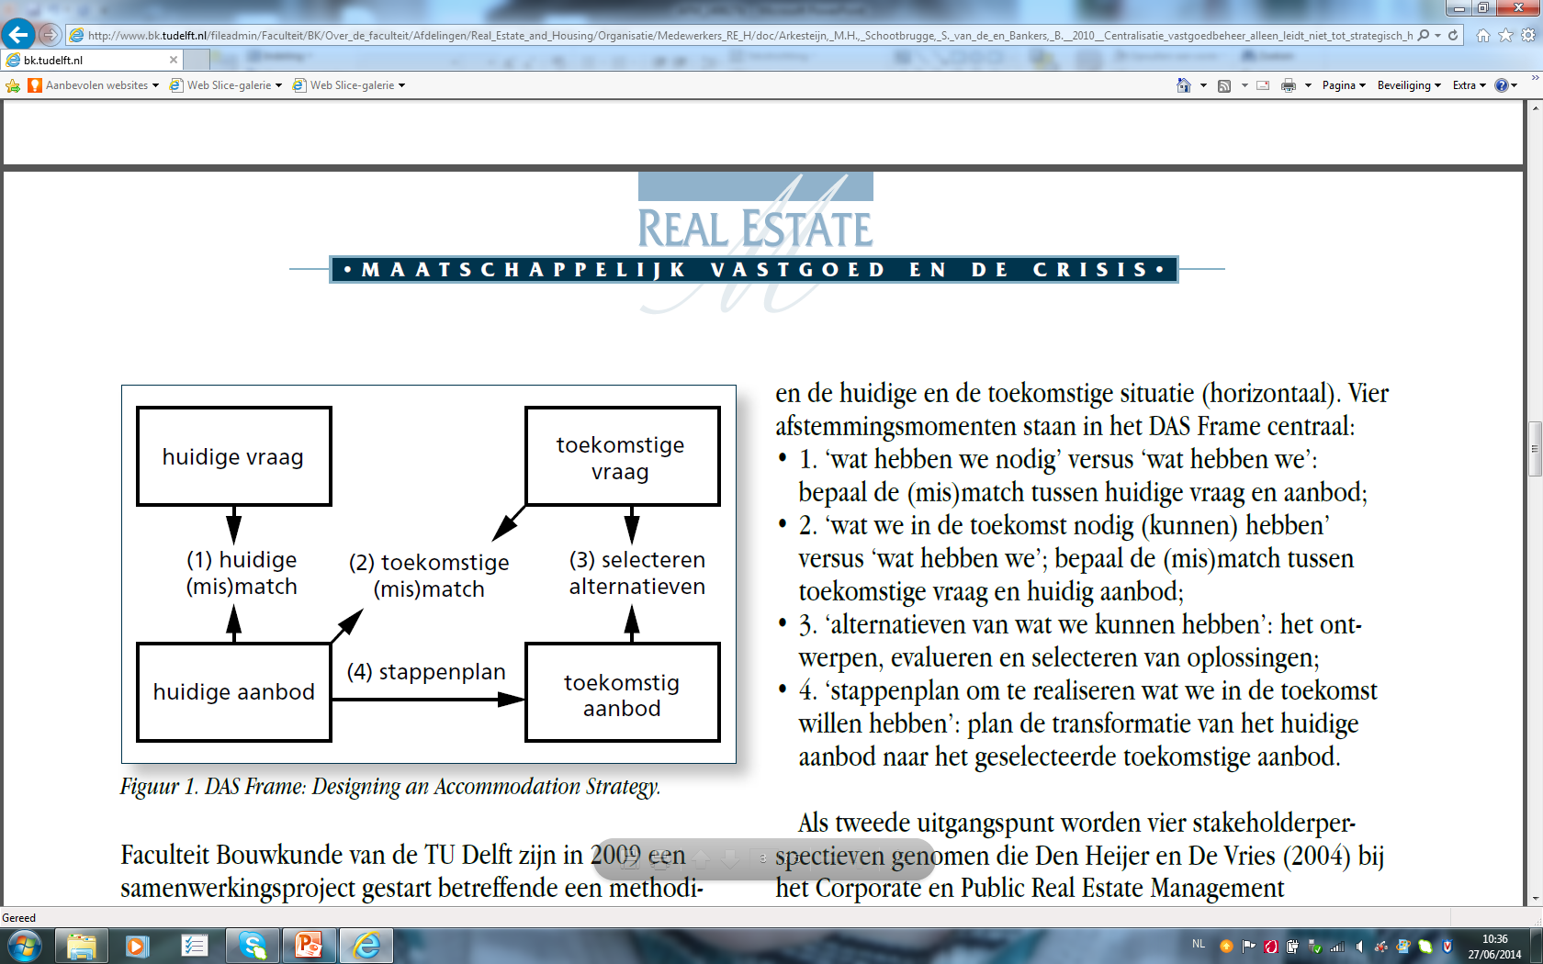
Zoeken naar optimalisatiepotentieel
toekomstig
huidig
vraag
aanbod

Slide 72
Stap 2: wat hebben we?
Beleid
Vastgoed
strategisch
operationeel
tevredenheid
gebruiker
technische
staat
Exploitant
Beheerder
Notes:
Hoe draagkracht creëren?

Slide 73
proces + inhoud draagkracht creëren + kansen zichtbaar maken?
Beleid
Vastgoed
strategisch
Bestuur
publieke doelen
?
RO/ Vastgoed
kansen
maatschappelijk resultaat
financieel
resultaat
Eigenaar
Beleidsdienst
operationeel
tevredenheid
gebruiker
technische
staat
Beheerder
Exploitant
Notes:
Hoe draagkracht creëren?
Inhoud + proces, draagkracht creëren en kansen inzichtelijk maken
Meten is weten, maar wat je meet is wat je krijgt.
Wij pleiten ervoor om niet enkel de vastgoedmatige maar ook de beleidsmatige aspecten in kaart te brengen, op operationeel, tactisch en strategisch niveau.
Dient het gebouw een publiek doel?
Hoe zit het met de bezetting van de accommodatie? Bv. zwembad?
Hoe tevreden is de huidige gebruiker over de accomodatie? Nabijheid, bereikbaarheid openbaar vervoer, flexibiliteit
In welke staat is het gebouw?
Wat kost het jaarlijks en wat brengt het op?
Wie zal de toekomstige gebruiker zijn? Zijn er kansen voor herbestemming?
Die informatie ligt verspreid over heel wat verschillende rollen en alleen al het bevragen van die rollen, brengt een proces in gang dat nodig is om samen kansen te ontdekken.

Slide 74
Stap 3: duurzaam oordelen Voorbeelden scorekaarten per gebouw
publieke doelen
ontwikkelingskansen
publieke doelen
ontwikkelingskansen
maatschappelijk
resultaat
financieel resultaat
maatschappelijk
resultaat
financieel resultaat
tevredenheid
gebruiker
technische
staat
tevredenheid
gebruiker
technische
staat
Onderzoek vervangende nieuwbouw?
Renovatie?
Verkopen?

Slide 75
Voorbeelden scorekaarten per gebouw
publieke doelen
ontwikkelingskansen
publieke doelen
ontwikkelingskansen
maatschappelijk
resultaat
financieel resultaat
maatschappelijk
resultaat
financieel resultaat
tevredenheid
gebruiker
technische-
staat
tevredenheid
gebruiker
technische-
staat
Onderhouden?
Exploitatie doorlichten?

Slide 76
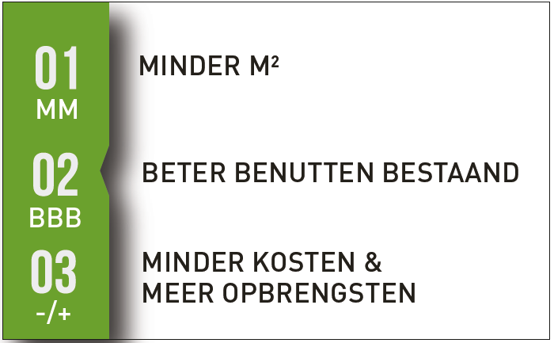

Slide 77
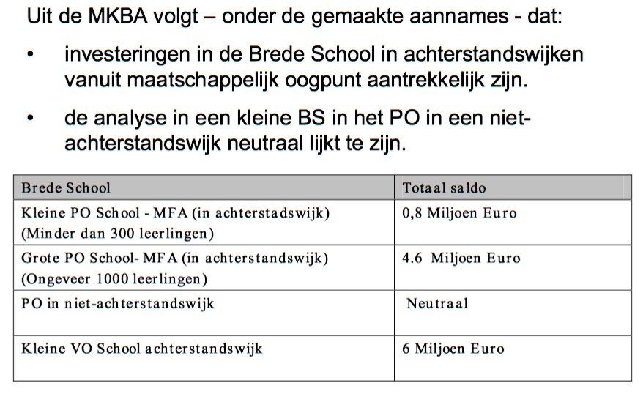
© Stichting Atlas voor gemeenten

Slide 78
Stellen dat scholen in Vlaanderen een belangrijke publieke en menselijke functie hebben, is een open deur intrappen. Met hun 16 miljoen vierkante meter ruimte, verspreid over circa 20.000 schoolgebouwen die zich veelal in de kern van steden en gemeenten bevinden, zijn ze essentieel in onze samenleving en bieden ze tegelijk een enorm potentieel. Elk scholencomplex heeft een eigen geschiedenis, die in de helft van de gevallen al (meer dan) een halve eeuw teruggaat.

Slide 79
EXPERTEN OP DE SOFA:
WAT MOET BETER?
met:
Anne Malliet – Team Vlaamse Bouwmeester
Linda Boudry – Kenniscentrum Vlaamse Steden
Pedro De Bruyckere – Pedagoog en onderzoeker
Veerle Follens – Auteur “Maatschappelijk Verantwoord Vastgoed”

Slide 80
SLOTWOORD
Annelies Geerts
AGION

Slide 81

BEDANKT VOOR JULLIE KOMST!

Slide 82
ONDERTITEL

